Slide 1
Diplômes, Certifications
Etat des lieux
Présentation réalisée grâce au travail de B. Bitouzé

Slide 2
Définitions
Certification professionnelle :
Diplômes
Titres
Certificats à vocation professionnelle
Insertion professionnelle
Salaires (convention collective)
Mobilité

Slide 3
Définitions
CNCP : Commission Nationale de la Certification Professionnelle
Établit et actualise le répertoire national des certifications professionnelles
veille au renouvellement et à l'adaptation des diplômes et titres à l'évolution des qualifications et de l'organisation du travail
RNCP : Répertoire National des Certifications Professionnelles
Recueil de tous les diplômes et certifications à finalité professionnelle
Facilite l’accès à l’emploi
Les certifications enregistrées sont reconnues sur tout le territoire national

Slide 4
Echelle de qualification professionnelle
France |  | Europe
CAP, BEP... | V | 3
Baccalauréat... | IV | 4
BTS, DUT... | III | 5
Licence... | II | 6
Master, Doctorat | I | 7 ; 8

Slide 5
RNCP
Trois registres de qualification :
Les diplômes et titres à finalité professionnelle délivrés au nom de l’Etat
Les certificats de qualification professionnelle (CQP),
Les certifications délivrées sous la tutelle de ministères sans instances consultatives incluant les partenaires sociaux et par des établissements de formation publics ou privés

Slide 6
Diplôme de l’Etat
Elaborés et/ou validés par une Commission Professionnelle Consultative (CPC) :
Education nationale (enseignement scolaire) : 700 diplômes
Agriculture : 150 diplômes et certificats
Travail/Emploi : 300 titres
Sports : 100 diplômes et titres
Affaires sociales : 10 diplômes
Le Conseil Supérieur des Professions Paramédicales : 13 diplômes
Une Commission Pédagogique Nationale (CPN) : 25 spécialités de DUT
Le Conseil National de l’Enseignement Supérieur et de la Recherche (CNESER) : 8 000 certifications (diplômes nationaux : DEUST, Licences professionnelles, Masters...)
La Commission des Titres d’Ingénieurs (CTI) – Environ 800 spécialités
La Commission des Visas

Slide 7
CQP
délivrées par les branches professionnelles
environ 400 certificats de qualification professionnelle,
créés à l’initiative d’une trentaine de branches professionnelles

Slide 8
Certifications
Les certifications délivrées sous la tutelle d’un ministère n’ayant pas d’instances consultatives comprenant des partenaires sociaux :
les titres liés au ministère de la Défense (près de 300)
Les titres liés aux ministères chargés de la Culture, de l’Equipement, des Transports etc... (≈ 50)
Les certifications d’établissements publics :
Les diplômes d’Universités
Les titres créés par des GRETA (près de 100)

Slide 9
Certifications
Les certifications consulaires :
Les titres des Chambres de commerce et d’industrie (250 titres environ)
Les titres des Chambres des métiers et des Chambres d’agriculture (30 titres)
Les certifications délivrées par des organismes privés et/ou associatifs :
les titres délivrés par des établissements en réseau
Les titres délivrés par des établissements en leur nom propre
Environ 500 titres sont ainsi recensés. Près de la moitié d’entre eux porte sur les spécialités du commerce et de la gestion.

Slide 10
Obtention des certifications
Formation initiale : sous statut scolaire, d'étudiant ou bien sous sous statut d'apprenti.
Formation continue des adultes : contrat de professionnalisation ou autres statuts ; la formation peut être dispensée par l'AFPA, un GRETA, une Université, un centres de formation consulaire, une officine privée...
Validation des acquis de l'expérience : différents organismes aident les personnes à préparer leur dossier de VAE, notamment les GRETA.
Examen sur candidature individuelle.

Slide 11
Quelques chiffres

Slide 13
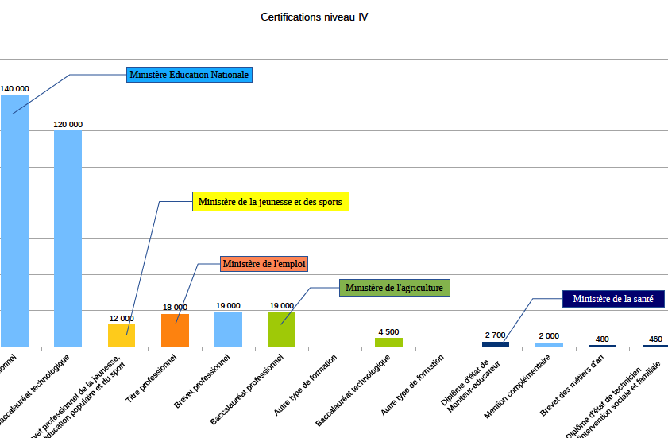

Slide 14
